Slide 1
TÜRKİYE ZORUNLU DEPOZİTO YÖNETİM SİSTEMİ
TÜRKİYE ÇEVRE AJANSI

Slide 2
Neden Depozito Yönetim Sistemi
ÇEVRESEL
SOSYAL
EKONOMİK
KÜRESEL
Geri dönüşüm oranının artması
Çevre kirliliğinde azalma
Karbon emisyonlarının azaltımı
Düzenli depo sahalarının ekonomik ömrünün artması
İlave istihdam ve ekonomiye destek
Vatandaşların geri dönüşüm sistemine katılımını görünür hale getirme
Çevre bilincinin artması
Daha verimli ve sürdürülebilir geri kazanım sistemi
Ekonomik değeri yüksek geri dönüştürülmüş malzemeler
Belediyelerin çevre hizmetlerinde maliyet azaltımı
Birincil hammadde ihtiyacının azalması ve hammadde ithalatında azalma
Döngüsel ekonomi konseptine uyum
Türkiye’nin küresel sürdürülebilir kalkınma eylemine katılımının desteklenmesi

Slide 3
USUL VE ESASLAR
Amaç, Kapsam, Dayanak
Amaç ve Kapsam:
Usul ve Esaslar,
Zorunlu depozito yönetim sistemine ilişkin idari, teknik ve mali hususları belirler.
Dayanak:
Çevre Kanunu /Ek Madde 12 (2018): Çevre kirliliğinin önlenmesi amacıyla Bakanlık, belirleyeceği ambalajlar ve ürünler için depozito uygulamasını 1/1/2022 tarihinden itibaren zorunlu tutar.
7261 Sayılı Kanun (2020): Ulusal ölçekte depozito yönetim sisteminin kurulması, işletilmesi, izlenmesi ve denetimi amacı ile Türkiye Çevre Ajansı kuruldu.
Ambalaj Atıklarının Kontrolü Yönetmeliği (2021): Depozito yönetim sistemi uygulamalarına ilişkin strateji ve politikalar ile Ajansın bu doğrultuda gerçekleştireceği çalışmalara yönelik altyapı düzenlendi.
Sıfır Atık Yönetmeliği (2021): Depozito kapsamındaki ürünlerin satışını gerçekleştiren satış noktalarının; depozito yönetim sistemine katılım sağlaması ve uygulaması

Slide 4
USUL VE ESASLAR
Kapsamdaki Ambalajlar ve Ürün Sınıfları
Ürün/ Ambalaj | 1. Sınıf | 2. Sınıf | 3. Sınıf | 4. Sınıf
İçecek / Gıda 0,1- 3 Lt; PET şişe CAM şişe ALÜMİNYUM şişe/kutu HDPE KOMPOZİT Diğer | Alkolsüz içecekler (kola, aromalı ve/veya meyveli içecekler, aromalı ve/veya meyveli doğal mineralli içecekler, aromalı su, tonik, diğer meşrubatlar vb.) İçme ve kaynak suları Doğal mineralli sular Aromatize edilmişler dahil alkollü ve alkolsüz biralar Malt içecekleri Enerji içecekleri Sporcu içecekleri | Meyve oranı %50 ve altında olan meyve suları/nektarları | Meyve oranı %50’nin üstünde olan meyve suları /nektarları Süt ve içilebilir özellikteki süt ürünleri | Şaraplar, distile ve damıtma yoluyla elde edilen alkollü içecekler Diğer/ tanımlanmamış içecekler Diğer tanımlanmamış sıvı gıdalar

Slide 5
DEPOZİTO YÖNETİM SİSTEMİ
DEPOZİTO BİLGİ YÖNETİM SİSTEMİ
DBYS
DEPOZİTO SAHA YÖNETİM SİSTEMİ
DSYS
A. Depozito Bilgi Sistemi
B. Ürün Baskı ve Takip Operasyonu
DYS İşaretli ambalaj/etiket üretimi & ambalaj tescil işlemleri
C. Mobil Uygulama ve E-Cüzdan Uygulaması
D. Destek Masası Hizmeti
E. Makine/Ekipman Üretimi/Tedariği
DİM Okuyucusu & Ambalaj/Etiket üretim tesislerinde kullanılacak kontrol ve doğrulama ekipmanları & sahada ve manuel iade noktalarında kullanılacak el tipi kontrol ve doğrulama ekipmanları & Doğrulama Tesisinde kurulacak doğrulama ve sayma hatları
F. Makine/Ekipman Tescili ve DBYS Entegrasyonu
Altyapı Kurulumu
A1. Sisteme Ait DİM’lerin Temin/Tedariği;
A2. Doğrulama Tesisleri İçin Ekipman Temin/Tedariği
A3.El Terminalleri ve Diğer Ekipmanların Temin/Tedariği
B. İşletme
B1. İade Noktaları Kurulumu ve İşletilmesi
Ekipman ve Yer Temini + Elektrik, İnternet ve Personel Temini
B2. Toplama ve Taşıma Operasyonları
Personel & Araç & Aktarma merkezleri
B3. İşleme ve Geri Kazanım
Doğrulama tesisi & Ambalaj geri kazanım tesisleri
TÜRKİYE DEPOZİTO YÖNETİM SİSTEMİ

Slide 6
USUL VE ESASLAR
Geçiş Süreci
Kapsamdaki ambalajlı ürünlerin DBYS’ye kayıtları gerçekleştirilmiş olmalıdır.
1., 2. ve 3. sınıf ambalajlarla piyasaya arz edilecek 1. sınıf ürünlerin piyasaya sürenleri tarafından;
1/1/2023 tarihi itibari ile DBYS üzerinden tescil sürecini başlatmaları zorunludur.
Tescil edilmiş ambalajlı ürünler 1/8/2023 tarihinden itibaren piyasaya sürülmeye başlanır.
1/1/2024 tarihi itibari ile DBYS üzerinden tescil edilmemiş ambalajların piyasaya sürülmesi yasaktır.
Piyasadaki mevcut ürünlerin satış noktalarında tüketicilere satışı/teslimi için süre bu ürünlerin raf ömrü kadardır.
“depozitolu” ibaresi sadece 1/1/2024 tarihinden itibaren piyasaya sürülecek ambalajlar üzerinde yer alacaktır.
2., 3. ve 4. sınıf ürünler için tescil işlemlerine ve depozitolu olarak piyasada yer almalarına ilişkin geçiş tarihleri Ajans tarafından ayrıca düzenlenmek sureti ile yayımlanarak yürütülür.
4. sınıfta “diğer/ tanımlanmamış içecekler” ve “diğer/tanımlanmamış sıvı gıdalar” olarak belirtilen ürünler ile bu ürünlerin DBYS’ye kayıtlarına ilişkin süreç Ajans tarafından ayrıca düzenlenmek sureti ile yayımlanarak işletilecektir.

Slide 7
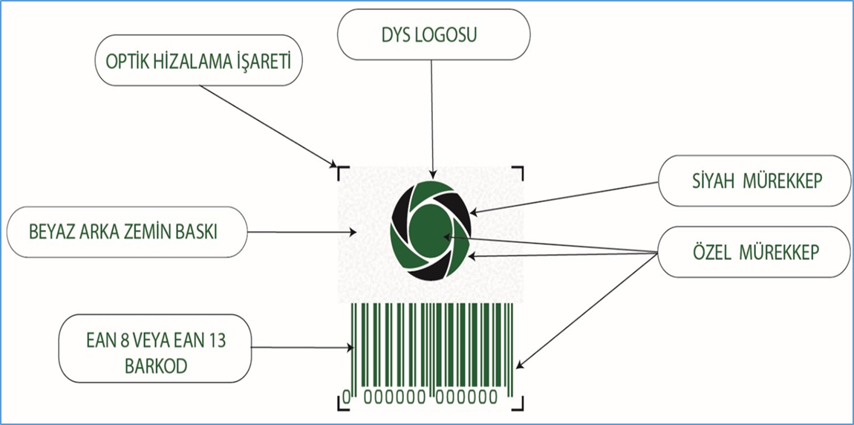
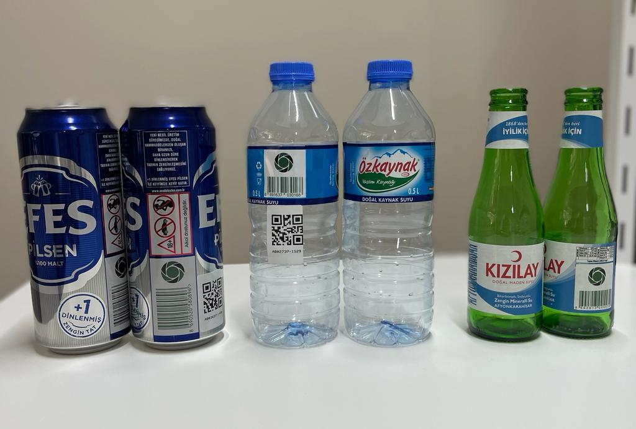
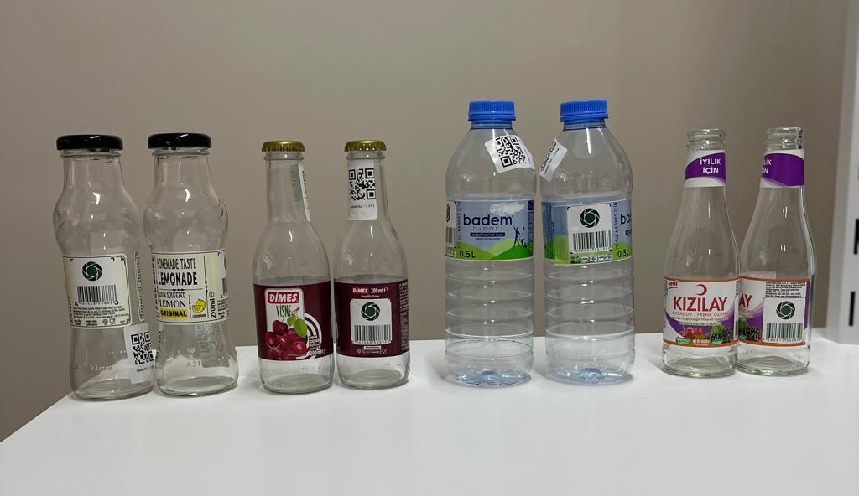
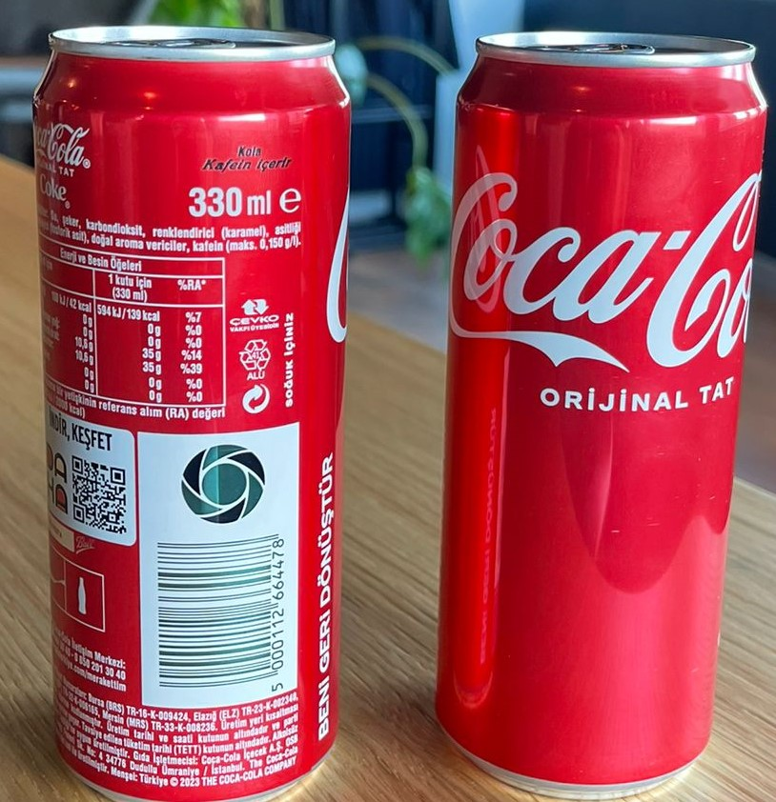
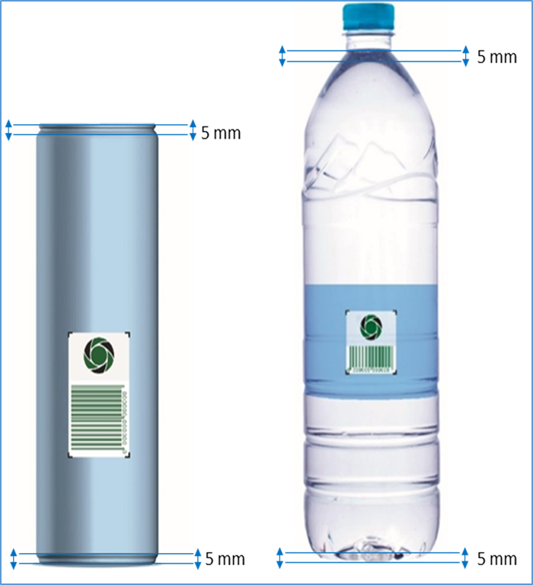
SİSTEM KAPSAMINDA KULLANILACAK
DYS LOGOSU VE YERLEŞİMİ

Slide 8
USUL VE ESASLAR
Ambalaj ve Ambalaj/Etiket Üreticileri Tescil İşlemleri
Ambalajların sağlaması gereken kriterler ve kriterleri sağlayan ambalajların onay işlemleri Ajans ve Darphane tarafından belirlenen idari, teknik ve mali hususlar çerçevesinde Darphane tarafından DBYS üzerinden yürütülecektir.
Piyasaya sürenler DBYS’ye kayıt olur,
Ürün ve ambalajlarına ilişkin istenen tüm bilgi ve belgeleri DBYS üzerinden iletir,
Kapsamdaki ambalajları için tescil sürecini DBYS üzerinden başlatır,
Kriterleri sağlayarak tescil sürecini eksiksiz tamamlayan ambalajların tescili gerçekleştirilir,
Tescil edilmiş ambalajlar piyasada yer alabilir.
Ambalajların özel mürekkeple işaretlenmesi/etiketlenmesi konusunda faaliyet göstermek isteyen Ambalaj/Etiket üreticileri;
DBYS’ye kayıt olur,
Belirlenen kriterleri sağlayanlar Darphane tarafından yetkilendirilir,
Yetkilendirilmiş olan bu tesislerde Darphaneden temin edilen doğrulama ve kontrol ekipmanları kullanılır.

Slide 9
USUL VE ESASLAR
Görev, Yetki ve Yükümlülükler
Satış Noktaları;
Alışveriş merkezlerinin,
Satış alanı 400 m² ve üzeri olan; büyük mağazalar ile zincir mağazaların,
400 m²’den daha küçük satış alanına sahip zincir mağazalardan DESUP’ta belirlenmiş olanların
DESUP’a uygun olarak Depozito İade Makinesi (DİM) içeren iade noktasının oluşturulması için yeterli alanı ve gerekli altyapı ile personel desteğini temin etmeleri, bu alanlar için çevresel tedbirleri almaları ve bu alanları çalışma saatleri içerisinde aktif olarak hizmette tutmaları zorunludur.
400 m² altı satış alanına sahip olan diğer satış noktaları,
Sistem kapsamındaki ambalajlı ürünlerin online satışını gerçekleştiren çevrimiçi ve uzaktan satış noktaları,
DESUP’a uygun olarak tüketicilere boş ambalajları iade edebilecekleri iade noktaları konusunda gerekli bilgilendirmeleri yapmakla yükümlüdür. Buralara iade noktası oluşturulması için yeterli alan, gerekli altyapı ve personel desteği zorunluluğu getirilebilir.
Özel pazarlama alanlarının iade noktası oluşturulması amacıyla yeterli alan ve gerekli altyapı ihtiyaçları ile personel desteğini temin etmeleri konusunda zorunluluk DSYS Operatörünün Depozito Saha Uygulama Planına uygun olarak belirlenen yerler haricinde aranmaz.

Slide 10
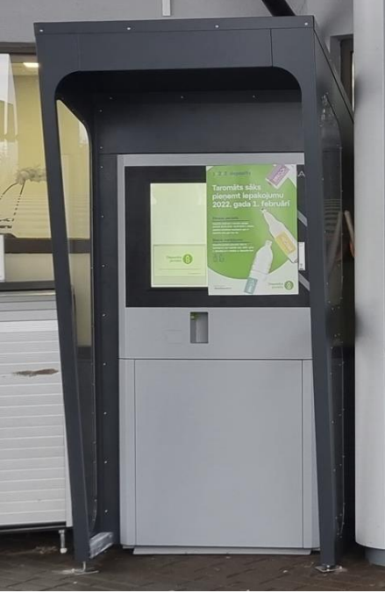
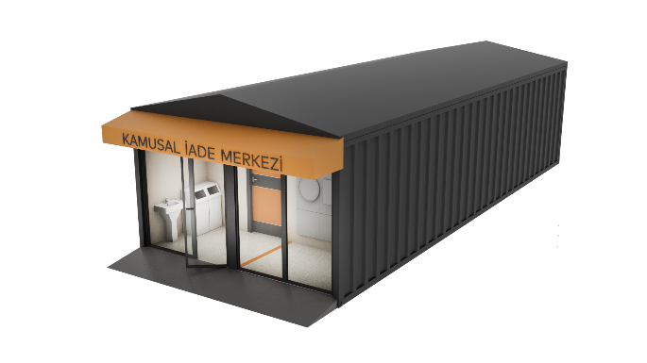
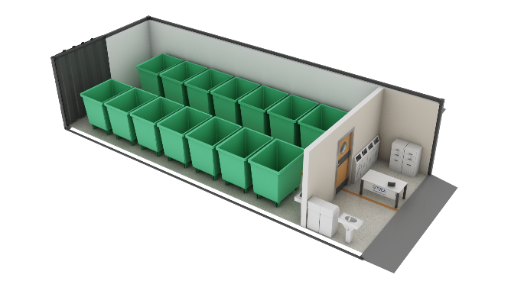
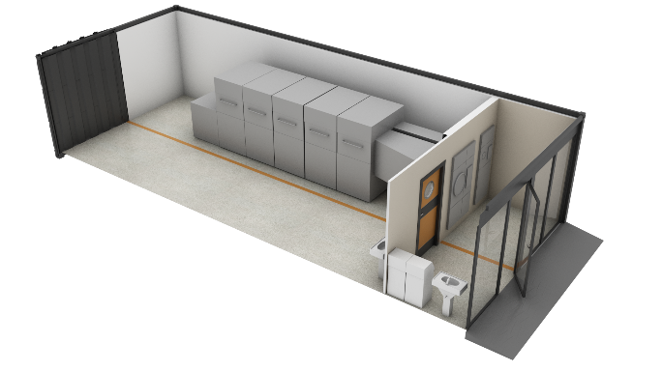
USUL VE ESASLAR
İade Noktaları Tescil İşlemleri
İade noktalarının sistem kapsamında gösterecekleri faaliyetlerin takip ve kontrolü için DSYS Operatörü tarafından DBYS’ye kayıt edilmeleri zorunludur.
İade noktalarının tescil işlemleri Ajans ve/veya Ajansın yetkilendirdiği kurum, kuruluş veya işletme tarafından belirlenen idari, mali ve teknik hususlar çerçevesinde DBYS üzerinden yürütülür.
DSYS Operatörü sistem kapsamında faaliyet gösterecek İade Noktaları için;
DBYS üzerinden tescil sürecini başlatır,
Belirlenen kriter ve gereklilikleri sağlayanların sisteme tescili gerçekleştirilir,
Tescilli İade Noktaları Zorunlu DYS kapsamında faaliyet gösterebilir.
Manuel İade Noktası
Depozito İade Makineli İade Noktası

Slide 11
USUL VE ESASLAR
Makine/Ekipmanlara İlişkin Esaslar
Depozito iade makineleri ve Sisteme özgü kullanılmak üzere üretimi/tedariği yapılacak tanımlama/doğrulama ekipmanlarının sistem kapsamında belirlenen kriterleri ve gereklilikleri sağlaması zorunludur.
Makinelerin/ekipmanların DBYS ile entegrasyonu DSYS Operatörünün talebi ve koordinasyonu ile Darphane tarafından, Zorunlu DYS dahilinde temini ve kullanılması işlemleri ise DSYS Operatörü tarafından DBYS üzerinden yürütülür.

Slide 12
USUL VE ESASLAR
Makine/Ekipmanlar ile
Bunların Üreticilerinin/Tedarikçilerinin Tescil İşlemleri
Sisteme özgü kullanılacak makine ve ekipmanların üretimi/tedariği konusunda faaliyet göstermek isteyen üreticiler/tedarikçiler;
DBYS’ye kayıt olurlar,
Ajans ve/veya Ajansın yetkilendirdiği kurum, kuruluş veya işletme tarafından belirlenen gereklilikleri sağlayan makine/ekipman üreticilerinin/tedarikçilerinin bu sistem kapsamında ilgili faaliyeti gerçekleştirebilmesi için sisteme tescili gerçekleştirilir.
Tescilli üreticiler sistem kapsamında faaliyet gösterebilir.
Tescilli üreticiler/tedarikçiler makinelerinin/ekipmanlarının tescillenmesi için;
DBYS üzerinden başvuruda bulunurlar.
Ajans ve/veya Ajansın yetkilendirdiği kurum, kuruluş veya işletme tarafından yapılan test ve muayenelere istinaden, sistem dahilinde belirlenen kriter ve gereklilikleri sağlayan makinelerin/ekipmanların tip ve model bazlı tescili DBYS Operatörü tarafından belirlenen şartlar dahilinde gerçekleştirilir.
Tescilli makineler/ekipmanlar sistem kapsamında kullanılabilir.

Slide 13
USUL VE ESASLAR
Mali Hususlar
Sistemin mali unsurları temel olarak;
Depozito ücreti,
Depozito katılım bedelleri,
Sistem kayıt ve işlem bedelleri,
Tescil işlemlerine ilişkin bedeller,
Teminatlar,
DBYS ve DSYS’nin kurulması, işletilmesi ve sürdürülebilirliğinin sağlanmasına yönelik DBYS ve DSYS Operatörlerinin hizmetleri ile bunlar adına hareket eden ilgili diğer tarafların hizmetleri karşılığında depozitolu ambalaj başına belirlenen tarife bedeli üzerinden ödenen hizmet bedelleri,
Ambalajların geri kazanım tesislerine satışından elde edilen gelirler,
Sistemdeki mali unsurların tarh, tahakkuk ve tahsilatı ile ödemelere ilişkin süreler ve süreçler DBYS üzerinden işletilir.
Mali hususlara yönelik uygulama esasları ve kılavuzları Ajans tarafından ayrıca belirlenerek ilgililere duyurulur.

Slide 14
DEPOZİTO YÖNETİM SİSTEMİ MEVCUT ÇALIŞMALAR
Depozito Bilgi Yönetim Sistemi (DBYS)
WEB SAYFASI
Bilgilendirme ve Duyurular dbys.gov.tr üzerinden yapılmaya başlanmıştır.
DBYS Firma ve Ürün Kayıt, Ambalaj Tescil İşlemleri devam etmektedir.
DESTEK MASASI
ÖZEL MÜREKKEP
DYS İşaretlemesinde kullanılacak özel mürekkebin tedariki yapılmıştır.
Ürün Baskıları gerçekleştirilmektedir.
YETKİLENDİRME
DYS İşareti ile baskı yapacak 40 Etiket/Ambalaj Üreticisi Yetkilendirilmiştir.
AMBALAJ TESCİL
Darphane bünyesinde kurulan Ambalaj Onay Merkezi’nde ambalaj tescil işlemleri başlatılmıştır.

Slide 15
DEPOZİTO YÖNETİM SİSTEMİ MEVCUT ÇALIŞMALAR
Depozito Bilgi Yönetim Sistemi (DBYS)
Kılavuz Dokümanlar hazırlanmıştır.
DBYS Kullanım Kılavuzu
DYS İşareti, Yapıştırma DYS Etiket ve Ambalajlar Kriterleri
Ambalaj Onay Ekranları Kullanım Kılavuzu
Ambalaj Onay Merkezi Prosedürü
Etiket ve Ambalaj Üreticileri Yetkilendirme Kılavuzu
Etiket ve Ambalaj Üreticisi Tesis Süreç Kılavuzu
Etiket ve Ambalaj Üreticisi Kontrol ve Denetleme Prosedürü
Manuel İade Noktaları Kontrol Uygulaması İçin Kılavuz
Depozito İade Makineleri Sertifikasyon Prosedürü
Doğrulama Tesisleri Sayma Hatları Sertifikasyon Prosedürü

Slide 16
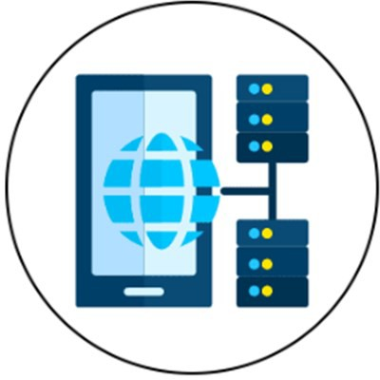
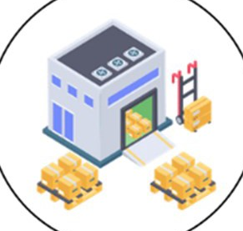
Depozito Saha Yönetim Sistemi
GENEL OPERASYONLAR VE SÜREÇLER
DBS
PERAKENDE İADE NOKTASI
LOJİSTİK OPERASYON
DEPO
LOJİSTİK OPERASYON
DOĞRULAMA TESİSİ
GKT
Veri Akışı
Materyal Akışı
KAMUSAL İADE NOKTASI

Slide 17
DEPOZİTO SAHA YÖNETİM SİSTEMİ
Sistemin suistimal edilmesini önleyici tedbirlerin alınarak halkın sıfır atık uygulamalarına ve Kamu'ya güvenin sarsılmaması,
İlgili Sektör tecrübesini ve altyapısını kullanarak öngörülebilir ve sürdürülebilir bir sistem kurulması,
İlgili sektörlerin mevcut saha operasyonlarından faydalanılarak maliyet ve yönetim avantajları sağlanması,
AB uyum sürecinde Türkiye'yi mevzuat ve uygulama birliği noktasında farklılaştırmaması, Ulusal düzeyde sistemin bilinirliği ve güvenirliği konusunda şüphe oluşturmaması,
İşletmede maliyet kaygısının kalite, performans ve verimlilik hususlarının önüne geçmesinin önlenmesi,
Tam Maliyet Esaslı Tarife uygulamaları ve kar amacı güdülmeden sistemin işletilmesi,
Sistemden elde edilen mali gelirlerin ve hurda malzemenin sistem için etkin bir şekilde kullanılmasının sağlanması,

Slide 18
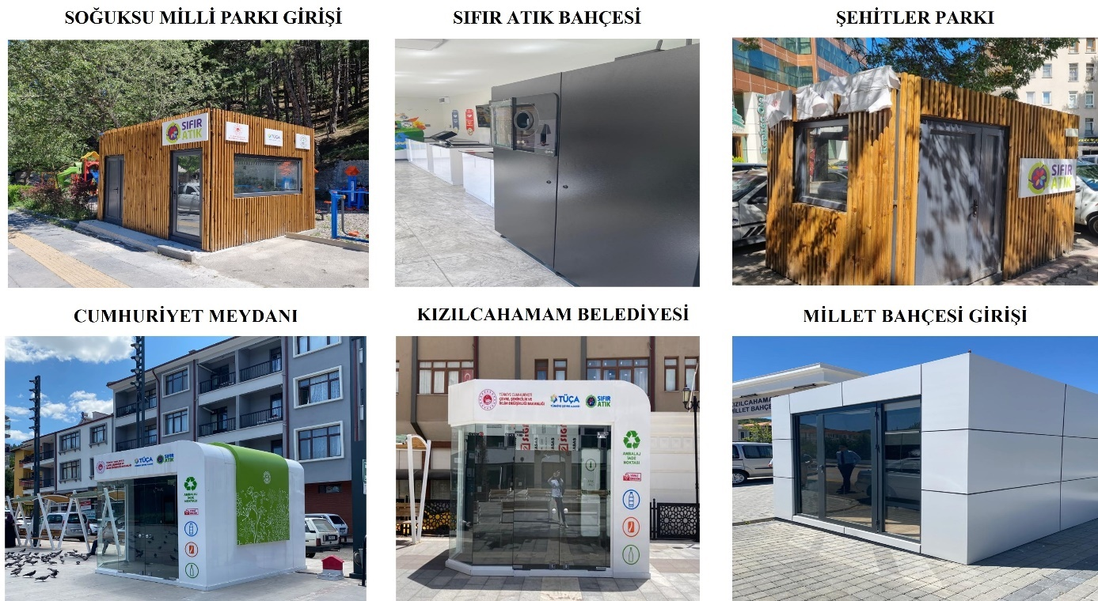
PİLOT ÇALIŞMA-KIZILCAHAMAM/ANKARA
SOĞUKSU MİLLİ PARKI GİRİŞİ
SIFIR ATIK BAHÇESİ
ŞEHİTLER PARKI
CUMHURİYET MEYDANI
KIZILCAHAMAM BELEDİYESİ
MİLET PARKI GİRİŞİ

Slide 19
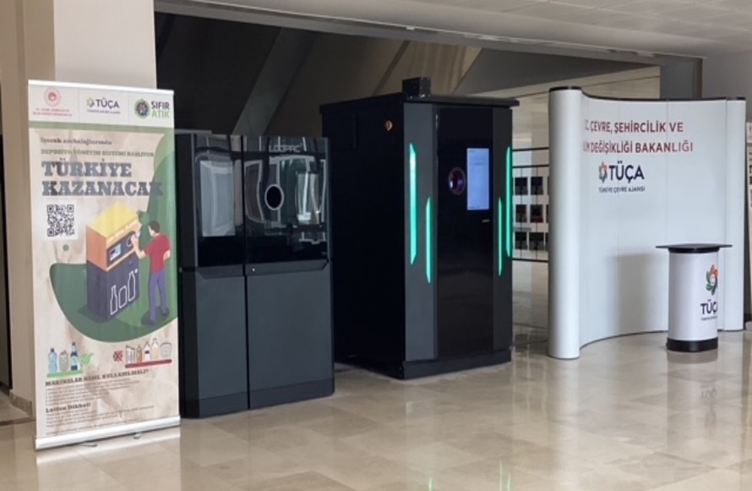
PİLOT ÇALIŞMA-BAKANLIK BİNASI/ANKARA

Slide 20
Depozito Saha Yönetim Sistemi
Etap | Süre | Lokasyon | Otomatik İade Noktası Sayısı | Manuel İade Noktası Sayısı
1 | 6 ay içinde | İdare tarafından belirlenecek 10 Büyükşehirde toplam 20 lokasyonda ve her bir lokasyonda en az 1 adet otomat olacak şekilde | 2.000 | 5.000
2 | 12 ay içinde | Türkiye’deki tüm belediyelerde en az 1 adet olacak şekilde
3 | 18 ay içinde | Türkiye İstatistik Kurumunun adrese dayalı nüfus kayıt sistemi sonuçlarına göre nüfusu 5.000’in üzerinde olan mahallelerin her birinde en az 1 adet olacak şekilde | 2.500 | 2.000
4 | 24 ay içinde | Türkiye İstatistik Kurumunun adrese dayalı nüfus kayıt sistemi sonuçlarına göre nüfusu 2.000’in üzerinde olan mahallelerin her birinde en az 1 adet olacak şekilde | 5.500 | 3.000
5 | 36 ay içinde | Ajans ve Saha Operatörü mutabakatı ile belirlenen il ve ilçe lokasyonlarında | 5.000
6 | 48 ay içinde | Ajans ve Saha Operatörü mutabakatı ile belirlenen il ve ilçe lokasyonlarında | 5.000
TOPLAM |  |  | 20.000 | 10.000

Slide 21
DEPOZİTO KATILIM BEDELİ
(DEKAB uygulaması)
Çevre Kanununun Geri kazanım katılım payı başlıklı Ek Madde 11 (Ek:29/11/2018-7153/8 md.): Ülkenin tamamında Bakanlıkça belirlenen esaslar doğrultusunda depozito sistemi uygulayan, piyasaya süren/ithalatçı, depozitolu olarak piyasaya sürdükleri ürünler için bu maddenin birinci fıkrasından muaf tutulur.
Çevre Kanununun Depozito başlıklı Ek Madde 12 (Ek:29/11/2018-7153/8 md.): Zorunlu depozito uygulamasına tabi tutulan ürünlerin üreticileri, ithalatçıları ve piyasaya sürenleri ile depozito kapsamındaki ürünleri tüketicilere/kullanıcılara sunan toptan ya da perakende satış birimleri; depozito sisteminin kurulması, işletilmesi ve izlenmesine yönelik idari, mali ve teknik yükümlülüklerini yerine getirmek zorundadırlar.”
Ambalaj Atıklarının Kontrolü Yönetmeliğinin 23’üncü Madde :Depozito yönetim sistemi dâhilinde uygulanacak depozito ücreti haricindeki diğer ücret ve teminatlar; depozito yönetim sistemi yatırımının finansal maliyeti, sistemin işletilmesi ve sürdürülebilmesi maliyetleri, sabit varlıkların amortisman maliyetleri, yönetim ve izleme giderleri ve öz kaynak getirisinden oluşan maliyetler ile depozito yönetim sistemi faaliyet gelirleri esas alınmak sureti ile ilgili tarafların temsil oranları doğrultusunda Ajans tarafından belirlenir ve yönetilir.”
Geri Kazanım Katılım Payına İlişkin Yönetmeliğin Uygulanmasına Dair Usul ve Esaslar Değişikliği 02.06.2023 tarih ve 66745475-020-6572817
Piyasaya sürenler tarafından geri kazanım katılım payı beyanı verilecektir.
Ajanstan almış oldukları (https://dbys.gov.tr adresi üzerinden tanımlanmış olan 10 haneli TUCAXXXXXY şeklinde) kod numaraları kullanılacaktır.
Piyasaya sürenlerden tahsil edilecek Depozito Katılım Bedelleri (DEKAB) cari dönem için belirlenmiş mevcut geri kazanım katılım payı tutarları ile aynı olacaktır.
DEKAB tutarlarının tarh, tahakkuk ve tahsilatı (mahsuplaşma ve iade dahil) işlemleri Depozito Bilgi Yönetim Sistemi (dbys.gov.tr) uygulaması üzerinden gerçekleştirilecektir.
DEKAB tahsilatları, Gelir İdare Başkanlığı tarafından yürütülen beyan dönemleri ile aynı periyotlarda ve bu beyanların verildiği ayı takip eden ay içerisinde tahsil edilecektir.

Slide 22
DİNLEDİĞİNİZ İÇİN
TEŞEKKÜRLER!

